Slide 1

服事

Slide 2
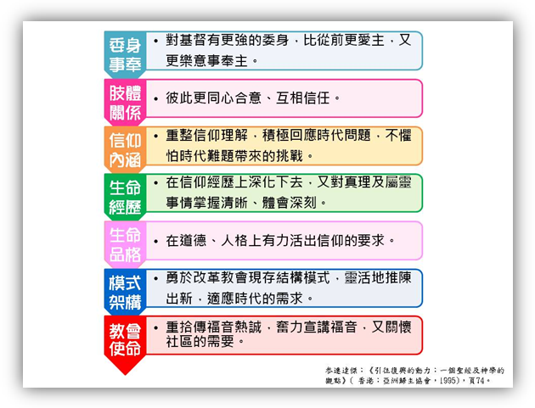
彼得前書二4-5、四7-11
委身服事的生命表現
教會更新的七項生命表現：
教會更新的三個層面：
得著靈力
使命鞏固
回應社會
本投影片參連傑達：《引向復興的動力：一個聖經及神學的觀點》〈香港：亞洲歸主協會，1995〉頁74-75。

Slide 3

委身投靠的基石 二4-5上
同作活石、同建靈宮

Slide 4
聖潔服事的根基 二5下、四7-11上
同獻靈祭，成為蒙神悅納的靈祭 二5下
聖潔服事的4大支柱
【祈禱承托】7 謹慎自守，儆醒禱告
【以愛包容】8 彼此切實相愛
【甘心擺上】9 互相款待，不發怨言
【運用恩賜】10 照所得的恩賜彼此服事
靈祭—聖潔‧蒙神悅納的服事
祈禱承托
以愛包容
運用恩賜
甘心擺上

Slide 5

委身服事的目的 【榮耀基督】四11下
聖潔服事的4大支柱
7 謹慎自守，儆醒禱告
8 彼此切實相愛
9 互相款待，不發怨言
10- 照所得的恩賜彼此服事
11上
榮耀基督
原來榮耀、權能都是他的，
直到永永遠遠。阿們！
靈祭—聖潔‧蒙神悅納的服事
祈禱承托
以愛包容
甘心擺上
運用恩賜

Slide 6
委身服事 的生命見證
一次
伴奏
一張
海報
一次
發燒
運用恩賜
甘心擺上
祈禱承托
以愛包容
在生活中服事！
在經歷中讚美！

